Slide 1
第8章 动态规划策略

Slide 2
动态规划策略
最优子结构性质：问题的最优解包含的子问题的解相对于子问题而言也是最优的。
子问题重叠性质：在对各种可能的子问题分解情形的考察过程中，有可能对低层的子问题反复进行计算。
对具有所谓最优子结构性质及子问题重叠性质的组合优化问题可以用动态规划策略提高算法的效率。
（1）利用最优子结构定义一个关于解的目标值的递归方程。鉴于子问题的重叠性，如果自顶向下地用递归技术解每一个遇到的子问题，则会反复解低层的子问题。
（2）因此，动态规划以自底向上地对每个新产生的子问题仅解一次且将其解保存在一个表格中，需要时可以在表中查找，且能在常数时间内完成查找。
（3）根据计算出的最优解的值构造对应的最优解。

Slide 3

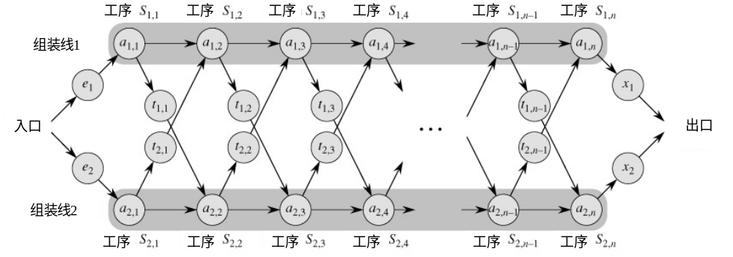
组装线调度问题
输入：2条组装线上的工序数n，组装线上各道工序操作时间构成的矩阵a，底盘在2条组装线间转移时间构成的矩阵t，底盘从入口进入组装线所需时间构成的向量e，完成组装后汽车下线出厂的时间构成的向量x。
输出：由n道工序构成的序列{ }，i_{p}∈{1, 2}，p=1，2，…，n，使得底盘按此序列完成组装所需时间最少。

Slide 4
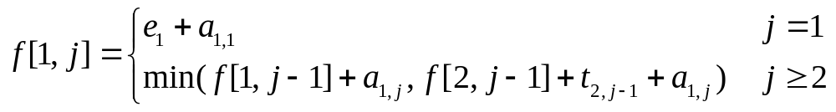
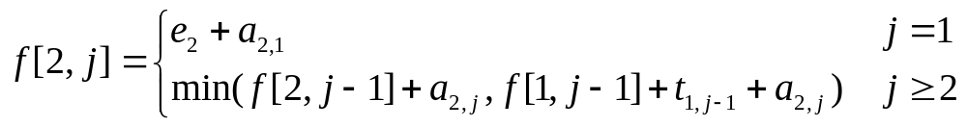
最优子结构
对任何1<j≤n，从起点到S_{1,j}的最优路径中，从起点到S_{1,j}的前一站S_{i,j-1}，（i=1或i=2）对S_{i,j-1}而言也是最优路径。
同理，对任何1<j≤n，从起点到S_{2,j}的最优路径中，从起点到S_{2,j}的前一站S_{i,j-1}，（i=1或i=2）对S_{i,j-1}而言也是最优路径。
设
设f[i, j]表示底盘从起点到通过工序S_{i,j}的可能的最短时间。根据最优子结构，有：

Slide 5
子问题重叠
设r_{i}(j)为递归算法中对f[i, j]的访问次数，则可以证明
r_{i}(n-j) = 2^{j}
即f[i, j]的访问次数= 2^{n-j}，于是f[1, 1]就被访问了2^{n-1}次！

Slide 6
自底向上记表计算
FASTEST-WAY(a, t, e, x, n)
1 f[1,1] ← e₁ + a_{1,1}
2 f[2, 1] ←e₂ + a_{2,1}
3 for j ← 2 to n
4 do if f[1, j - 1] + a_{1,j} ≤ f[2, j - 1] + t_{2,j-1} + a_{1,j}
5 then f[1, j] ← f[1, j - 1] + a_{1, j}
6 l[1, j] ← 1
7 else f[1, j] ← f[2, j - 1] + t₂,_{j-1} + a_{1,j}
8 l[1, j] ← 2
9 if f [2, j - 1] + a_{2,j} ≤ f[1, j - 1] + t_{1,j-1} + a_{2,j}
10 then f[2, j] ← f[2, j - 1] + a_{2,j}
11 l[2, j] ← 2
12 else f[2, j] ← f[1, j - 1] + t_{1,j-1} + a_{2,j}
13 l[2, j] ← 1
14 if f[1, n] + x1 ≤ f[2, n] + x₂
15 then f* = f[1, n] + x₁
16 l* = 1
17 else f* = f[2, n] + x₂
18 l* = 2
运行时间为为Θ(n)。

Slide 7
构造最优解
PRINT-STATIONS(l, i, j)
1 if j=1
2 then print "line " i ", station " j
3 return
4 PRINT-STATIONS(l, l[l[i, j],j], j-1)
5 print "line " i ", station " j
运行时间为为Θ(n)。

Slide 8
8.2 最长公共子序列
输入：序列X = <x₁, x₂, ..., x_{m}>和Y = <y₁, y₂, ..., y_{n}>。
输出：X与Y的一个最长公共子序列Z。
这是一个组合优化问题。X与Y的每个公共子序列（可行解）都有一个长度（目标值），要求计算最长公共子序列（最优解）。如果用强力算法来解决这个问题，则需要在X、Y的所有子序列中找出公共子序列，然后从中选择长度最大的。这需要指数级的时间来完成，因为一个长度为n的序列，有2^{n}个不同的子序列。

Slide 9
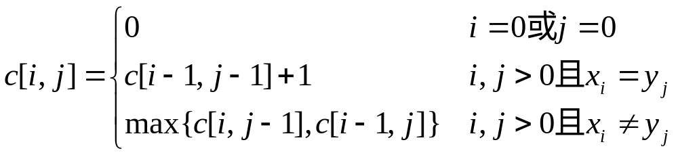
最优子结构
定理8-1 （最长公共子序列的最优子结构）
设X = <x₁, x₂, ..., x_{m}>和Y = <y₁, y₂, ..., y_{n}>为两个序列，并设Z = <z₁, z₂, ..., z_{k}>为X和Y的任一LCS。
（1）若x_{m} = y_{n}，则z_{k} = x_{m} = y_{n}且Z_{k-1}是X_{m-1}和Y_{n-1}的一个LCS。
（2）若x_{m} ≠ y_{n}，且z_{k} ≠ x_{m}，则Z是X_{m-1}和Y的一个LCS。
（3）若x_{m} ≠ y_{n}，且z_{k} ≠ y_{n}，则Z是X 和Y_{n-1}的一个LCS。
设c[i, j]为子序列X_{i}和Y_{j}的LCS的长度。根据定理8-1有

Slide 10
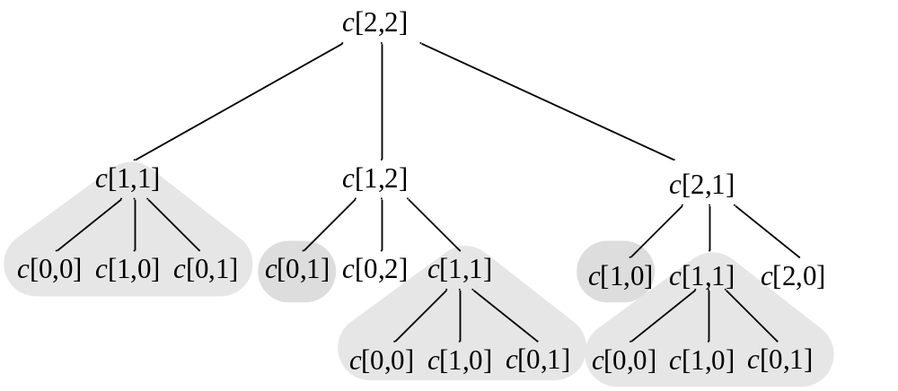
子问题重叠

Slide 11
计算LCS长度
LCS-LENGTH (X, Y)
1 m ← length[X]
2 n ← length[Y]
3 for i ← 1 to m
4 do c[i, 0] ← 0
5 for j ← 0 to n
6 do c[0, j] ← 0
7 for i ← 1 to m
8 do for j ← 1 to n
9 do if x_{i} = y_{j}
10 then c[i, j] ← c[i - 1, j - 1] + 1
11 else if c[i - 1, j] ≥ c[i, j - 1]
12 then c[i, j] ← c[i - 1, j]
13 else c[i, j] ← c[i, j - 1]
15 return c
运行时间为Θ(mn)。

Slide 12
构造最优解
PRINT-LCS(c, X, Y, i, j)
1 if i = 0 or j = 0
2 then return
3 if x_{i} = y_{j}
4 then PRINT-LCS (c, X, Y, i - 1, j - 1)
5 print x_{i}
6 elseif c[i - 1, j] ≥ c[i, j - 1]
7 then PRINT-LCS (c, X, Y, i - 1, j)
8 else PRINT-LCS (c, X, Y, i, j - 1)
运行时间为Θ(m+n)。

Slide 13
8.3 0-1背包问题
0-1背包问题可形式化地描述为：
输入：集合W={w₁, w₂, …, w_{n}}，V={v₁, v₂, …, v_{n}}，数值C。
输出：向量x=(x₁, x₂, …, x_{n})，x_{i}∈{0,1}，1≤i≤n，使得∑ x_{i}w_{i}≤C，且∑ x_{i}v_{i}最大。
这是一个典型的组合优化问题，用回溯算法，将耗费指数级的时间。

Slide 14
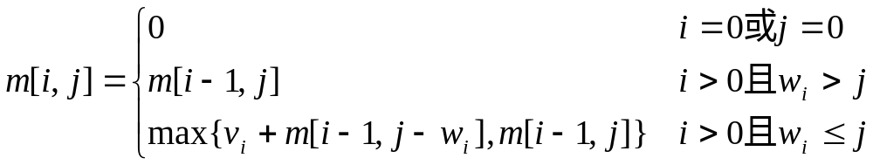
最优子结构
定理8-2 （0-1背包问题的最优子结构）
设y=(y₁, y₂, …, y_{i})是W={w₁, w₂, …, w_{i}}，V={v₁, v₂, …, v_{i}}，数值为j的0-1背包问题的一个最优解。
（1）若w_{i} >j，则y’=( y₁, y₂, …, y_{i-1})为W={ w₁, w₂, …, w_{i-1}}，V={ v₁, v₂, …, v_{i-1}}，数值j的子问题的最优解。
（2）若w_{i} ≤j，且y_{i} =0，则y’=( y₁, y₂, …, y_{i-1})为W={ w₁, w₂, …, w_{i-1}}，V={ v₁, v₂, …, v_{i-1}}，数值j的子问题的最优解。
（3）若w_{i} ≤j，且y_{i} =1，则y’=( y₁, y₂, …, y_{i-1})为子问题W={ w₁, w₂, …, w_{i-1}}，V={ v₁, v₂, …, v_{i-1}}，数值j-w_{i}的最优解。
设m[i,j]是子问题W={w₁, w₂, …, w_{i} }，V={v₁, v₂, …, v _{i}}，数值j的最优解的目标值，其中，i=1, 2, …, n，j=1, 2, …, C。根据最优子结构特性，我们有

Slide 15
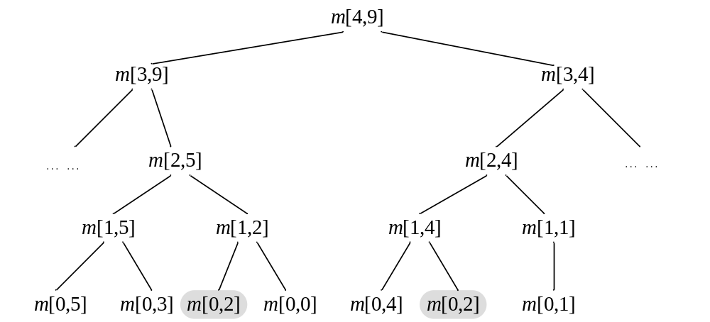
子问题重叠

Slide 16
计算最大价值
KNAPSACK(v, w, C)
1 n←length[v]
2 for j←0 to C
3 do m[0, j] ←0
4 for i←1 to n
5 do m[i, 0] ←0
6 for j←1 to C
7 do m[i, j] ←m[i-1, j]
8 if w_{i} ≤ j
9 then if v_{i} + m[i-1, j - w_{i}] > m[i-1, j]
10 then m[i, j] ←v_{i} + m[i-1, j - w_{i}]
11 return m
运行时间为Θ(nC)。

Slide 17
构造最优解
BUILD-SOLUTION(m, w, C)
1 n←length[w]
2 j←C
3 for i←n downto 1
4 do if m[i, j]=m[i-1, j]
5 then x[i] ←0
6 else x[i] ←1
7 j←j-w[i]
8 return x
运行时间为Θ(n)。

Slide 18
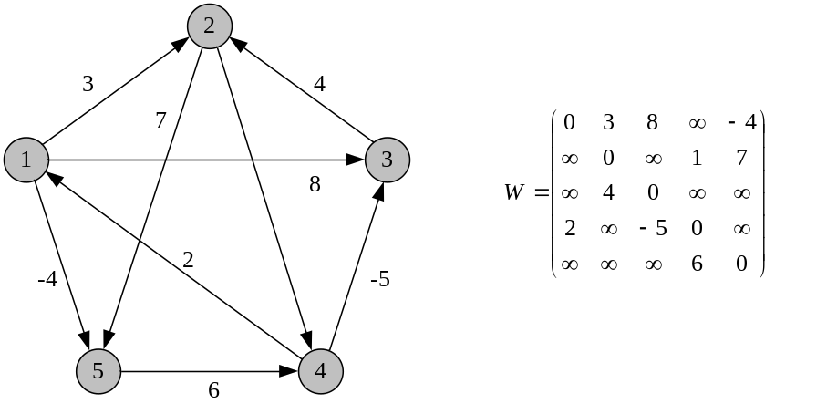
8.4 带权有向图中任意两点间的最短路径
设G=<V, E>为一有向图，n个顶点用前n个正整数编号，即V={1, 2, …, n}。图G的每一条边(i, j)∈E，对应一个非负距离值w[i,j]。若(i, j)∉E，则w[i,j]=∞。我们约定，对每一个i∈ V，w[i, i]=0。我们的问题是要找出图G中的每一个顶点到其他所有顶点的距离。
问题形式化为：
输入：表示有向带权图G=<V, E>的n×n矩阵W。
输出：对任意的i，j∈ V，i到j间的距离及最短路径。

Slide 19
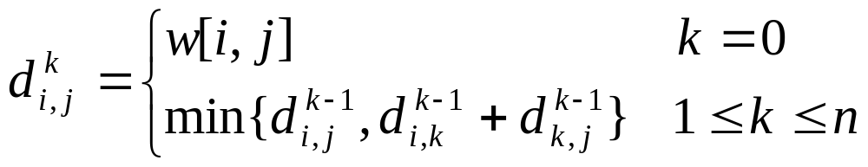
最优子结构与子问题重叠
定理8-3
设G=<V, E>的两个不同的顶点i，j∈V={1, 2, …, n}，p是从i到j其间仅经过{ 1, 2, …, k}的最短路径。
（1）若p不经过顶点k，则p也是从i到达j其间仅经过{1, 2, …, k-1}的最短路径。
（2）若p经过顶点k，即p：ikj。我们把前半段ik记为p₁，后半段kj记为p₂（如图8-8所示）。则p₁是从i 到k其间仅经过{1, 2, …, k-1}的最短路径，p₂是k到j其间不经过{1, 2, …, k-1}的最短路径。
定义d_{i,j}^{k}为i到j且其间仅通过{1, 2, …, k}的最短路径长度。我们有关于d_{i,} _{j}^{k}的递归式：
由此递归式的定义可知子问题具有重叠性。

Slide 20
计算任意点对的距离
FLOYD-WARSHALL(W)
1 for i←1 to n
2 do for j←1 to n
3 do if i=j or W[i, j]=∞
4 then Π[i, j] ←NIL
5 else Π[i, j] ←i
6 D←W
7 for k←1 to n
8 do for i←1 to n
9 do for j←1 to n
10 if D[i, j]>D[i, k]+ D[k, j]
11 then D[i, j] ←D[i, k]+ D[k, j]
12 Π[i, j] ←Π[k,j]
7 return D, Π
算法的运行时间为Θ(n³)

Slide 21
构造最优解
PRINT-ALL-PAIRS-SHORTEST-PATHS(Π, i, j)
1 if i=j
2 then print i
3 else if Π[i, j]=NIL
4 then print “no path from” i “to” j “exists”
5 else PRINT-ALL-PAIRS-SHORTEST-PATHS(Π, i, Π[i, j])
6 print j
运行时间为Θ(n)。

